Slide 1
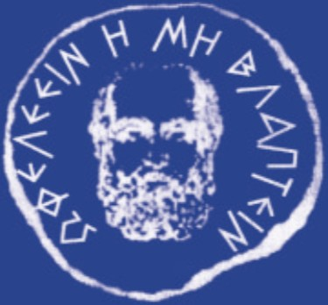
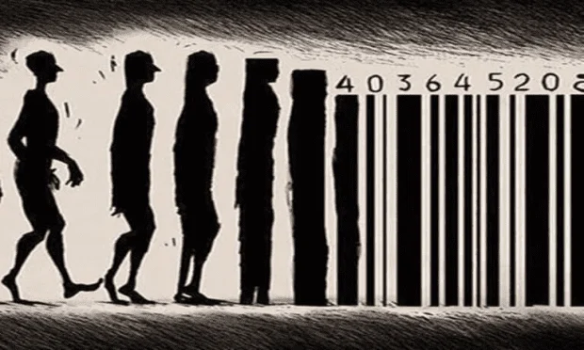
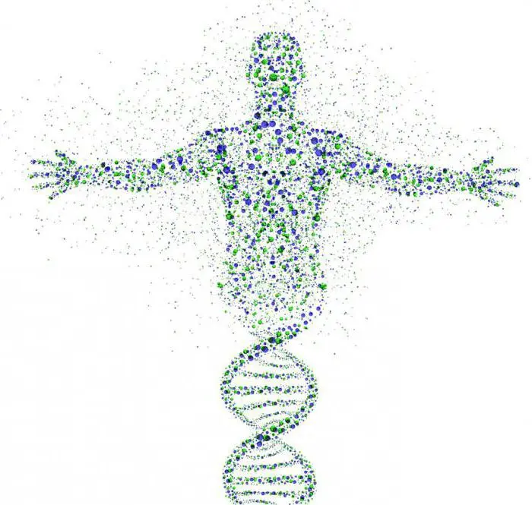
ΙΑΤΡΙΚΗ ΣΧΟΛΗ
ΕΘΝΙΚΟΥ & ΚΑΠΟΔΙΣΤΡΙΑΚΟΥ ΠΑΝΕΠΙΣΤΗΜΙΟΥ ΑΘΗΝΩΝ
ΕΥΓΟΝΙΚΗ:
ΔΗΜΙΟΥΡΓΩΝΤΑΣ ΤΟΝ
“ΤΕΛΕΙΟ” ΑΝΘΡΩΠΟ;
Δρ Κωνσταντίνος Χρ. Γκρίτζαλης
kgritz@hcmr.gr
ΑΚΑΔΗΜΑΪΚΟ ΕΤΟΣ 2024-2025
«Επιστημολογία, Ιστορία και Ηθική της Ιατρικής»

Slide 2
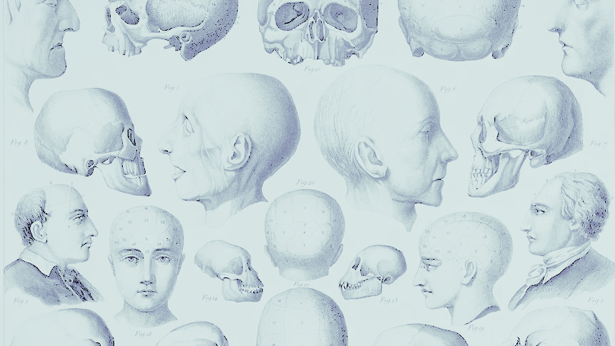
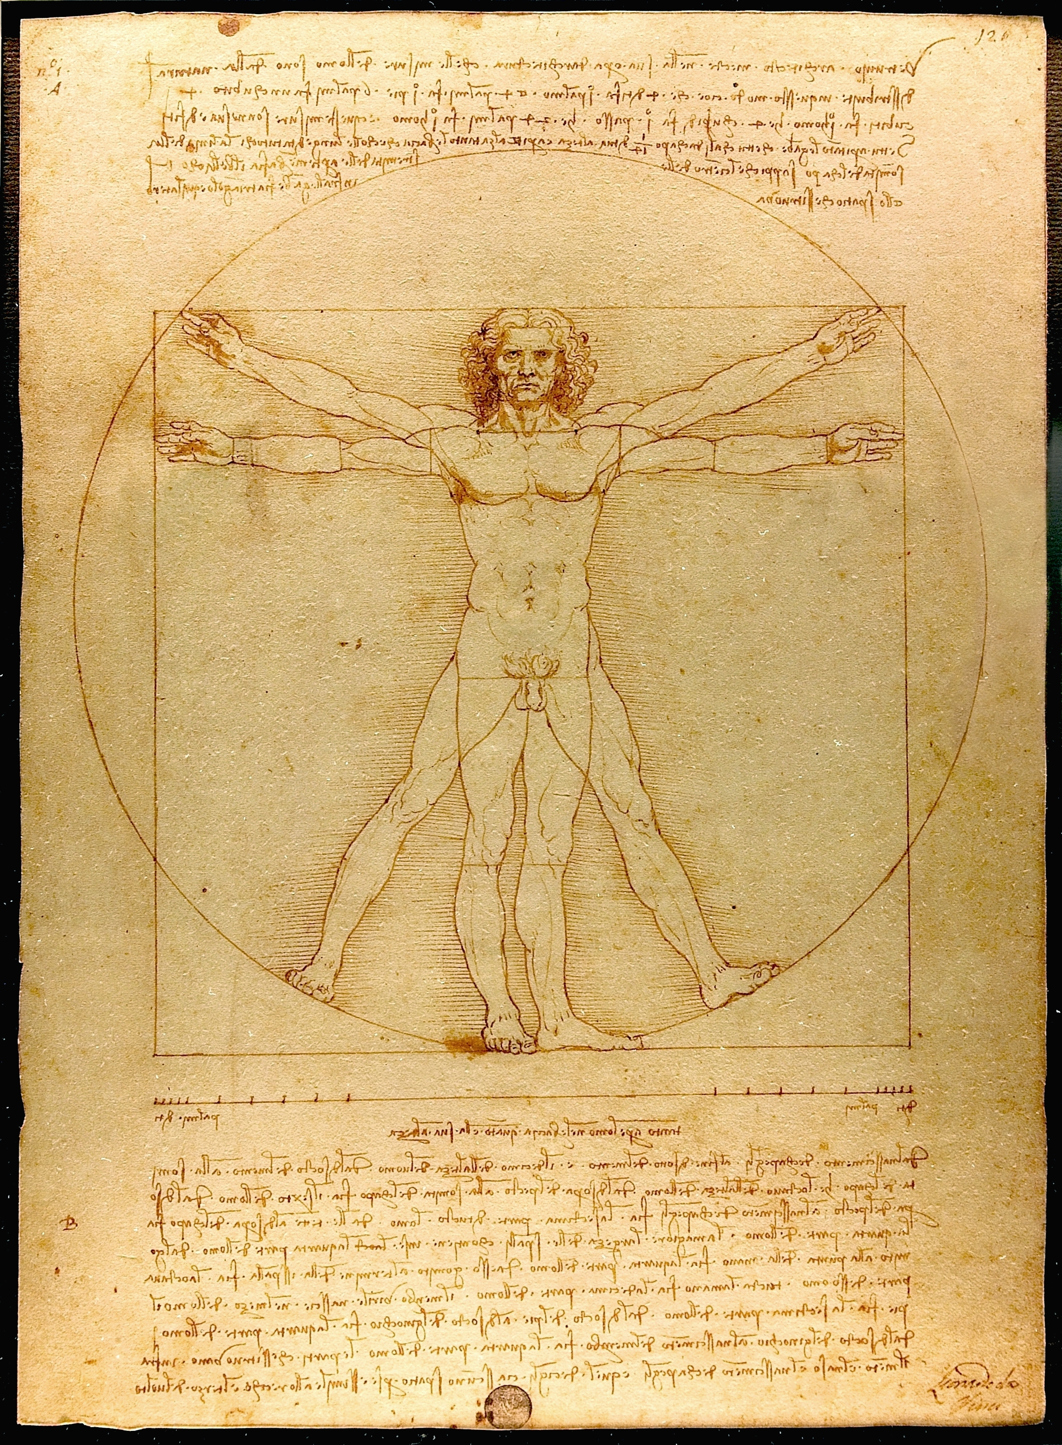

Slide 3
Κατά τον Πλάτωνα ο άνθρωπος είναι:
«ζῶον, ἄπτερον, δίπουν, πλατυώνυχον, ὅ μόνο τῶν ὄντων ἐπιστήμης τῆς κατά λόγον δεκτικόν ἐστίν».
«ἄνθρωπος ἐστί ζῶον, λογικόν θνητόν, νοῦ και ἐπιστήμης δεκτικόν».

Slide 5
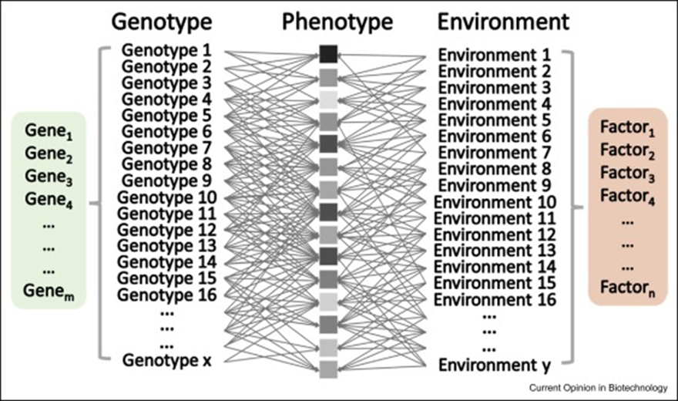
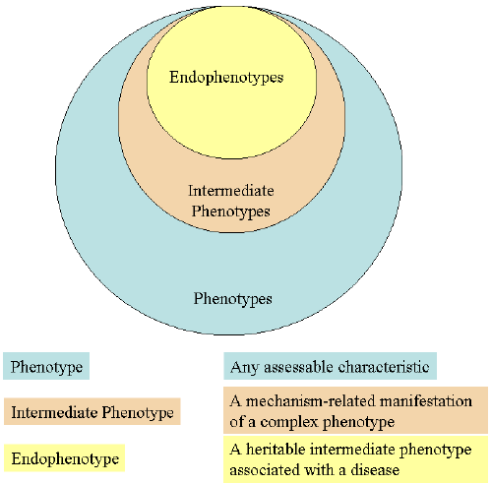
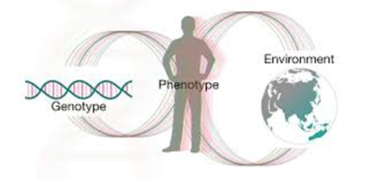

Slide 6
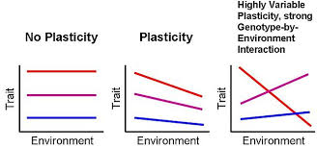
Η ανθρώπινη μεταβλητότητα, ή ανθρώπινη παραλλαγή, είναι το εύρος των πιθανών τιμών για οποιοδήποτε χαρακτηριστικό, φυσικό ή ψυχικό, των ανθρώπων.

Slide 7
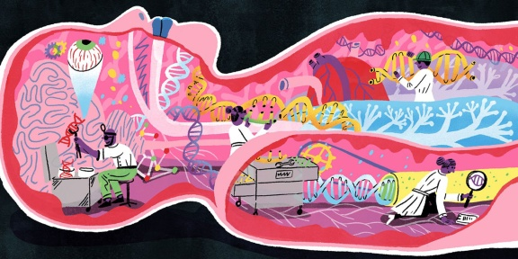
ΕΥΓΟΝΙΣΜΟΣ/ΕΥΓΟΝΙΚΗ
ΘΕΤΙΚΟΣ/Η;
ΑΡΝΗΤΙΚΟΣ/Η;

Slide 8
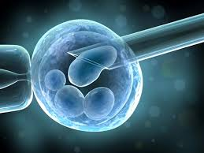
Πότε αναπτύχθηκε/εφαρμόσθηκε η ευγονική;

Slide 9
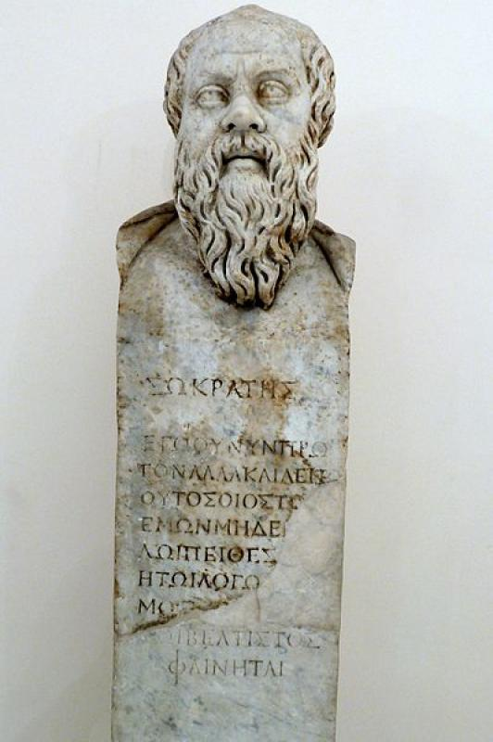
ΣΩΚΡΑΤΗΣ Ο φιλόσοφος αποδίδει μεγάλη σημασία στην εμπειρία των μαιών, διότι αυτές γνωρίζουν άριστα να συνδυάζουν τα "προς σύζευξιν" άτομα: "Είναι πάρα πολύ ικανές προξενήτρες, αφού είναι πολύ σοφές στο να γνωρίζουν ποια γυναίκα πρέπει να παντρευτεί ποιον, για να γεννήσει άριστα παιδιά".
Σωκράτης
(470 π.Χ./469 – 399 π.Χ.)

Slide 10
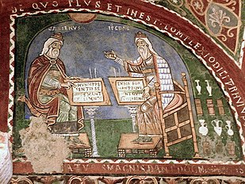
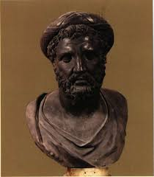
Ολόκληρη η φιλοσοφία της κληρονομικότητας περιέχεται στο αξίωμα, που με τόση σαφήνεια και διορατικότητα έχει διατυπώσει ο πατέρας της Ιατρικής, ο Ιπποκράτης και αργότερα ο Γαληνός: "Ο γαρ γόνος πανταχόθεν έρχεται του σώματος από τε των υγιηρών υγιηρός, από τε των νοσερών νοσερός". "Και εν αυτήφι τη γονή και εξέρχεται και της γυναικός και του ανδρός από παντός του σώματος, και από των ασθενέων ασθενής και από των ισχυρών ισχυρή". Οι απόψεις περί ευγονικής του Πυθαγόρου του Σαμίου (580 π.Χ. - 496 π.Χ.) συνοψίζονται στα εξής: "Αγαθοί γονείς, βελτίονα τέκνα, βέλτιστοι έγκονοι".

Slide 11
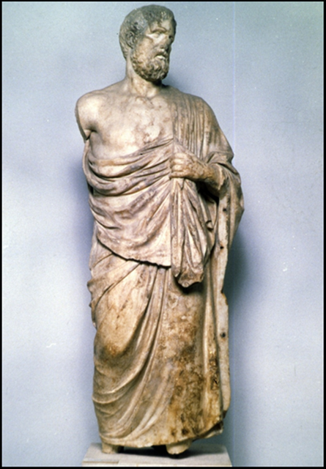
Στο "Περί Ιερής Νούσου" ο Ιπποκράτης σημειώνει:
"Αν λοιπόν από φλεγματώδεις γονείς γεννιούνται φλεγματώδη παιδιά και από χολώδεις χολώδη και από φυματικούς φυματικά και από σπληνώδεις σπληνώδη, τί εμποδίζει και στις περιπτώσεις όπου και ο πατέρας και η μητέρα κατέχονταν απ' αυτή την ασθένεια (την επιληψία) να την έχει και κάποιος απόγονος".
Ο Ιπποκράτης αναφέρει ότι δεν κληρονομούνται οι επίκτητες σωματικές αναπηρίες:
"Σχετικά με τα παιδιά ανάπηρων γονέων, συνήθως γεννιούνται υγιή, γιατί το ανάπηρο μέρος έχει την ίδια σύσταση με το υγιές μέρος".
Ιπποκράτης
(460 π.Χ. – 377 π.Χ.)

Slide 12
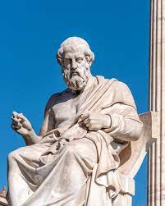
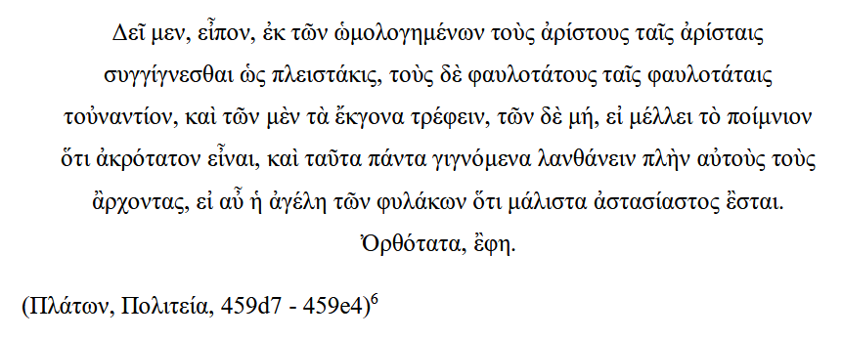
Πλάτων (427 π.Χ. – 347 π.Χ.)

Slide 13
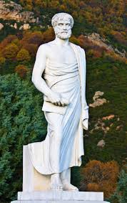
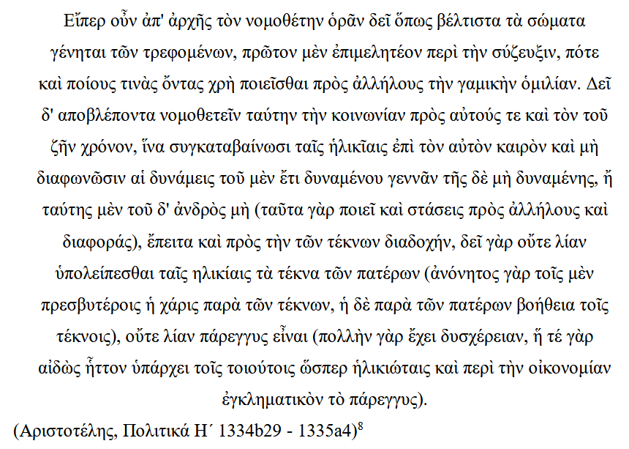
Αριστοτέλης
(384 π.Χ. - 322 π.Χ.)

Slide 14
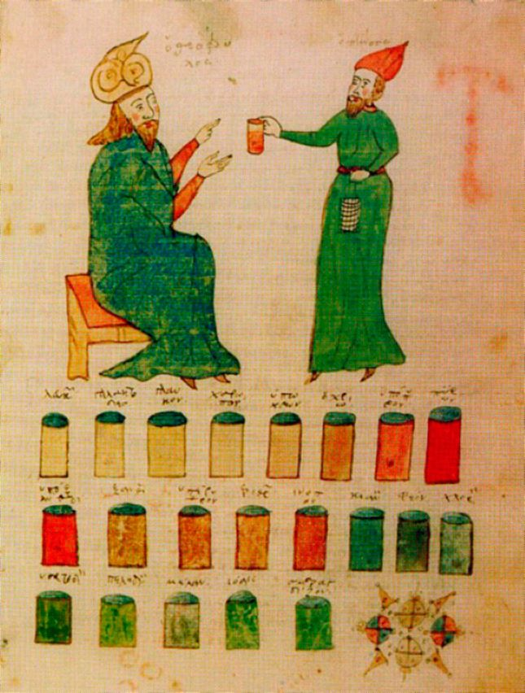
ΒΥΖΑΝΤΙΟ Καθιερώνουν συγκεκριμένες προγαμιαίες εξετάσεις για κάποια νοσήματα, όπως: τα ψυχιατρικά (π.χ. μανία), η επιληψία, ο αλκοολισμός, η λέπρα, η βαριά χρόνια πάθηση, ο ευνουχισμός και η ανικανότητα "προς συνάφεια"

Slide 15
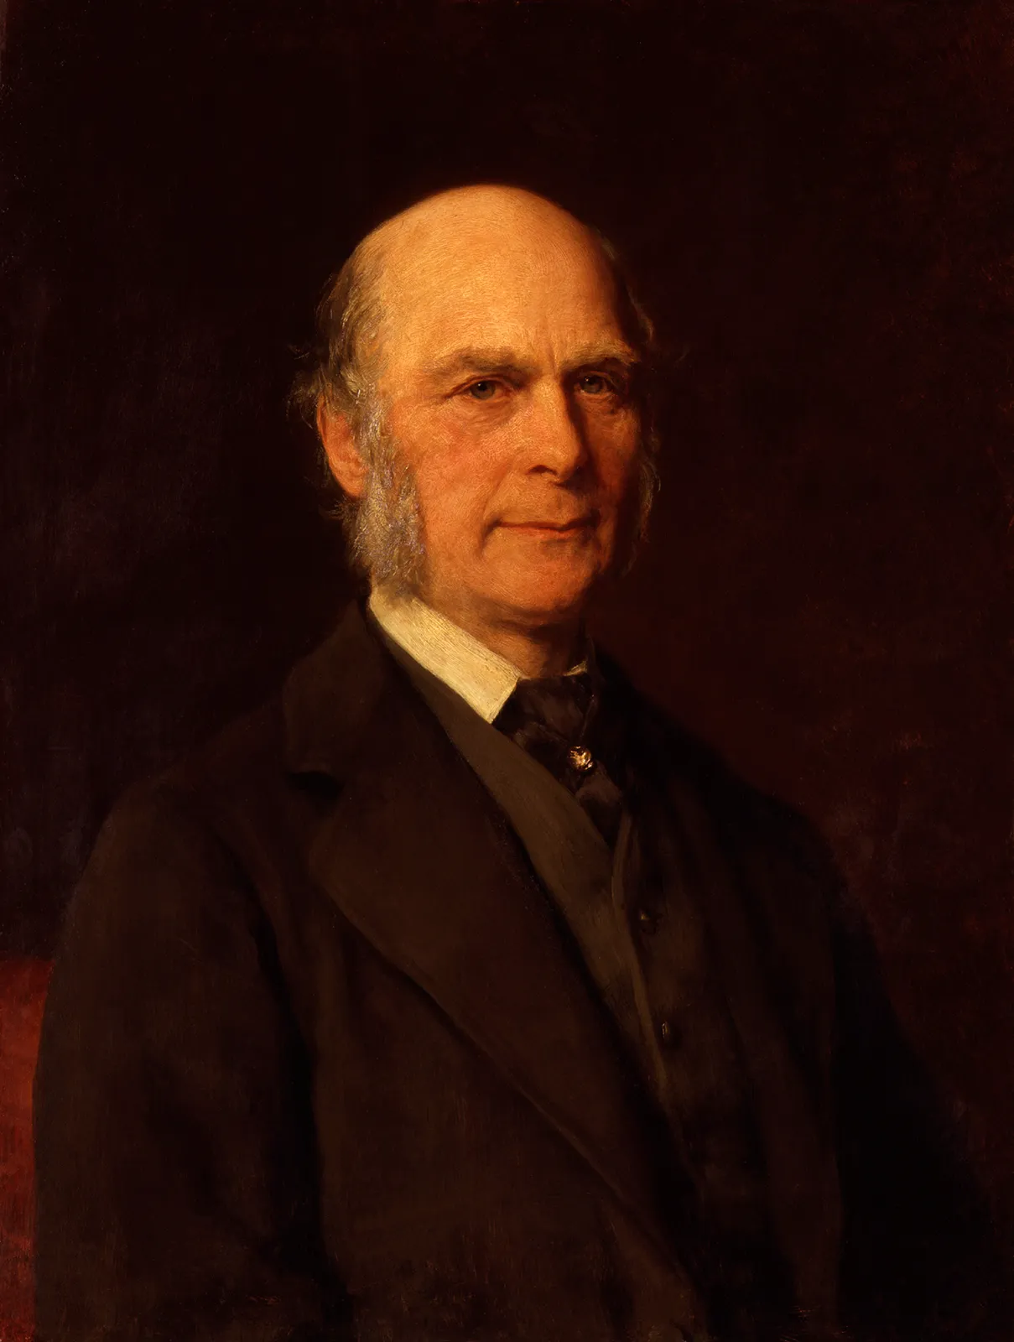
Sir Francis Galton 1822 – 1911
ΠΡΩΤΕΣ ΟΡΓΑΝΩΣΕΙΣ ΕΥΓΟΝΙΣΤΩΝ
1904 στη Γερμανία (Δημοκρατία της Βαϊμάρης)
1907 στη Μεγάλη Βρετανία
1910 στις Ηνωμένες Πολιτείες Αμερικής
λίγο αργότερα
στην Τσεχοσλοβακία,
στην Ρουμανία και
στην Σοβιετική Ένωση.
ΚΡΑΤΙΚΕΣ ΠΟΛΙΤΙΚΕΣ
Καναδάς
Ελβετία
Σιγκαπούρη
Ιαπωνία και
Γαλλία.
Το πρώτο Διεθνές Συνέδριο Ευγονικής πραγματοποιήθηκε το 1912 στο London University, από την Εταιρία Ευγονικής Εκπαιδεύσεως του Λονδίνου στην Αγγλία, όπου ο Ουίνστον Τσόρτσιλ, ως νεαρός υπουργός, υποστήριξε την υποχρεωτική στείρωση των «...πτωχών τω πνεύματι και παρανοϊκών τάξεων», με 750 άτομα από πολλές χώρες, όπως Γερμανία, Γαλλία, Ιταλία, Βέλγιο, Ισπανία και Ηνωμένες Πολιτείες Αμερικής. Στη διάρκεια του συνεδρίου συζητήθηκε το κατά πόσον οι ευγονικές θεωρίες και πρακτικές, βρήκαν πρόσφορο έδαφος.

Slide 16
ή να γίνονται ορατές λόγω διαφορετικής ευαισθησίας σε ασθένειες. Σε τέτοια άτομα, μπορούν να γίνουν εμφανείς ως στρόβιλοι, κηλίδες, ραβδώσεις ή γραμμές σε γραμμική ή τμηματική κατανομή στο δέρμα. Ακολουθούν σχήμα V στην πλάτη, στροβιλισμούς σε σχήμα S στο στήθος και στα πλάγια και κυματιστά σχήματα στο κεφάλι.[5][6] Δεν ακολουθούν όλες οι δερματικές παθήσεις με μωσαϊκό τις γραμμές του Blaschko.[7]

Slide 17
Ηνωμένες Πολιτείες Αμερικής Το 1910, ο βιολόγος Ch. Β. Davenport, ίδρυσε το Γραφείο Ευγονικών Καταχωρήσεων στο Λονγκ Άιλαντ, με σκοπό την καταγραφή όσων θεωρούνταν γενετικά ανώμαλοι και την αποτροπή περαιτέρω αναπαραγωγής τους. Μεταξύ των ετών 1905 και 1917 κατοχυρώθηκε νομοθετικά η καταναγκαστική στείρωση των διανοητικά ή σωματικά αναπήρων. Το 1907 ψηφίστηκε στην πολιτεία της Indiana, νόμος για τη καταναγκαστική στείρωση των κατά συρροή εγκληματιών, των νοητικά καθυστερημένων και των ατόμων που βρισκόταν σε οποιαδήποτε κατάσταση, την οποία οι ιατροί έκριναν ως ανεπίδεκτη βελτιώσεως. Από το 1907 ως το 1921, έγιναν 3.233 νόμιμες στειρώσεις, (2.700 φρενοβλαβείς, 400 διανοητικά καθυστερημένοι και 130 εγκληματίες). Συνολικά, 33 πολιτείες θέσπισαν νόμους για τη στείρωση. Το 1914 η ευγονική υπήρχε ως μάθημα σε 44 πανεπιστήμια των Η.Π.Α. Το 1928 ο αριθμός ανέβηκε σε 376 και σχεδόν το σύνολο των σχολικών βιβλίων βιολο­γίας την υποστήριζαν ως την πλέον εδραιωμένη θεωρία. Το 1913, ο ευγονιστής Harry Laughlin δήλωσε ότι, «...Η ευγονική είναι απλώς η εφαρμογή των επιχειρηματικών μεθόδων στην ανθρώπινη αναπαραγωγή...». Το 1913 ιδρύθηκε η Ένωση Ευγονικής. Το 1918 η Εταιρία Γκάλτον, ενώ το 1923 συνενώθηκαν για να ιδρύσουν την Αμερικανική Εταιρία Ευγονικής. Το 1927 το Ανώτατο Δικαστήριο των Η.Π.Α. έκρινε συνταγματική την πρακτική της στείρωσης, με την δικαιολογία της αποφυγής υπονομεύσεως της κρατικής ευημερίας από τους ανίκανους. Το Γραφείο Ευγονικών Καταχωρήσεων καταργήθηκε το 1939, οπότε κορυφώθηκαν οι αντιδράσεις για την κακή χρήση των στοιχείων που συνέλεξε.

Slide 18
Γερμανία Πρωτεργάτης της Ευγονικής στη Γερμανία ήταν ο καθηγητής Ιατρικής Alfred Ploetz. Καθιέρωσε τον όρο «φυλετική υγιεινή». 14 Ιουλίου 1933: Στην περίοδο του Εθνικοσοσιαλισμού στη Γερμανία, το γερμανικό κοινοβούλιο επικύρωσε το νόμο για την «γενετική υγεία», για την «υγεία των γονιδίων», η οποία άνοιγε το δρόμο στην υποχρεωτική στείρωση, αλλά και στην ευθανασία. 12 Δεκεμβρίου 1935: Τίθεται σε λειτουργία το πρόγραμμα: Lebensborn, τη χρονιά που απαγορεύθηκαν οι γάμοι με Εβραίους και άλλους. Ο πατέρας και η μητέρα του παιδιού έπρεπε να περάσουν τεστ «φυλετικής αγνότητας» και προτιμούνταν άτομα με ξανθά μαλλιά και γαλανά μάτια. Στοχοποιήθηκαν: "ζωές ανάξιες της ζωής" (Lebensunwertes Leben), που περιλαμβάνουν, εκτός των άλλων, ποινικούς εγκληματίες, "εκφυλισμένους", αντιφρονούντες, αδύναμους διανοητικά ή σωματικά, ομοφυλόφιλους, αέργους, παράφρονες, για να αποβληθούν από την αλυσίδα της κληρονομικότητας. Περισσότερα από 400.000 άτομα στειρώθηκαν παρά τη θέλησή τους, ενώ 275.000 θανατώθηκαν στο πλαίσιο του Προγράμματος T4, ενός προγράμματος ευθανασίας. Μετά από την ήττα του Εθνικοσοσιαλισμού, στις Δίκες της Νυρεμβέργης οι Γερμανοί υπεύθυνοι επικαλέστηκαν το Αμερικανικό πρόγραμμα ευγονικής, προκειμένου να απολογηθούν για το δικό τους υπό τους Josef Mengele και Karl Brandt.

Slide 19
Σουηδία Στη Σουηδία από το 1757 υπήρχαν νόμοι που προέβλεπαν την απαγόρευση γάμων ανάμεσα σε επιληπτικούς. Στον 20^{ο} αιώνα τα επίσημα κρατικά Σοηδικά έγγραφα αναφέρουν ότι, «...τα ανεπιθύμητα φυλετικά χαρακτηριστικά, η ψυχοπάθεια, η αλήτικη ζωή, τα σημάδια κατωτερότητας και η σεξουαλική και κοινωνική παρέκκλιση..», ήταν σημαντικοί λόγοι εφαρμογής του ευγονισμού, ενώ οι νόμοι για τη στείρωση υιοθετήθηκαν από το σουηδικό κοινοβούλιο με τη συναίνεση όλων των πολιτικών παρατάξεων και τις ευλογίες της εκκλησίας, καθώς μέσω της διαδικασίας της στειρώσεως το κράτος πρόνοιας απαλλάσσονταν από μέλλοντες δικαιούχους. Φαινόμενα κληρονομικής παθογένειας θεωρήθηκαν ακόμη, η εγκληματικότητα, η κλοπή, η διανοητική καθυστέρηση, η πνευματική νωθρότητα, η ανικανότητα αποταμιεύσεως, η χαλαρή ζωή και αυνα­νισμός. Από το 1934 μέχρι και το 1975 επεβλήθησαν σε υποχρεωτική στείρωση περισσότερα από 62.888 άτομα, χάρη σε 2 νόμους, έναν το 1935 και έναν αναθεωρημένο του 1941, καθιστώντας τη Σουηδία τη δεύτερη χώρα σε αριθμό υποχρεωτικών στειρώσεων σε προγράμματα ευγονικής μετά την Εθνικοσοσιαλιστική Γερμανία.

Slide 20
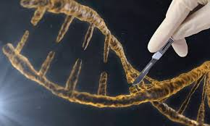
ΠΡΟΤΑΣΕΙΣ ΚΑΙ ΝΕΟΛΟΓΙΣΜΟΙ ΠΡΟΟΙΜΙΑ ΤΟΥ ΕΥΓΟΝΙΣΜΟΥ
Callipédie, C. Quillet 1655 (Όμορφα παιδιά)
Gonocritie, A. Millot 1800 (Προτίμηση φύλου)
Mégalanthropogénésie, Robert Le Jeune, 1803 (Διαπρεπείς άνδρες & κομψές γυναίκες)
Aristogénie, G. V. de Lapouge 1869 (Ενδογαμία στον υγιέστερο λαό και στην ανώτερη τάξη)
Ορθοπαιδεία της φυλής
Ανθρωποτεχνία
Τεχνητή επιλογή
Ανθρωποκομία
Ανθρωπογενετική
Ανθρώπινη ζωοτεχνία
Φυσιολογική κοινωνιολογία
Προγεννητική παιδοκομία
Κοινωνιοτεχνία
Κοινωνιοβιολογία
Ορθοβιοτική
Ανθρωποκαλλιέργεια
Βιοκρατία
Ανθρώπινη επιλογή
Ανθρωποκαλλιέργεια

Slide 21
Πως αναπτύχθηκε η ευγονική;
ή
η ανθρώπινη διαδρομή

Slide 22
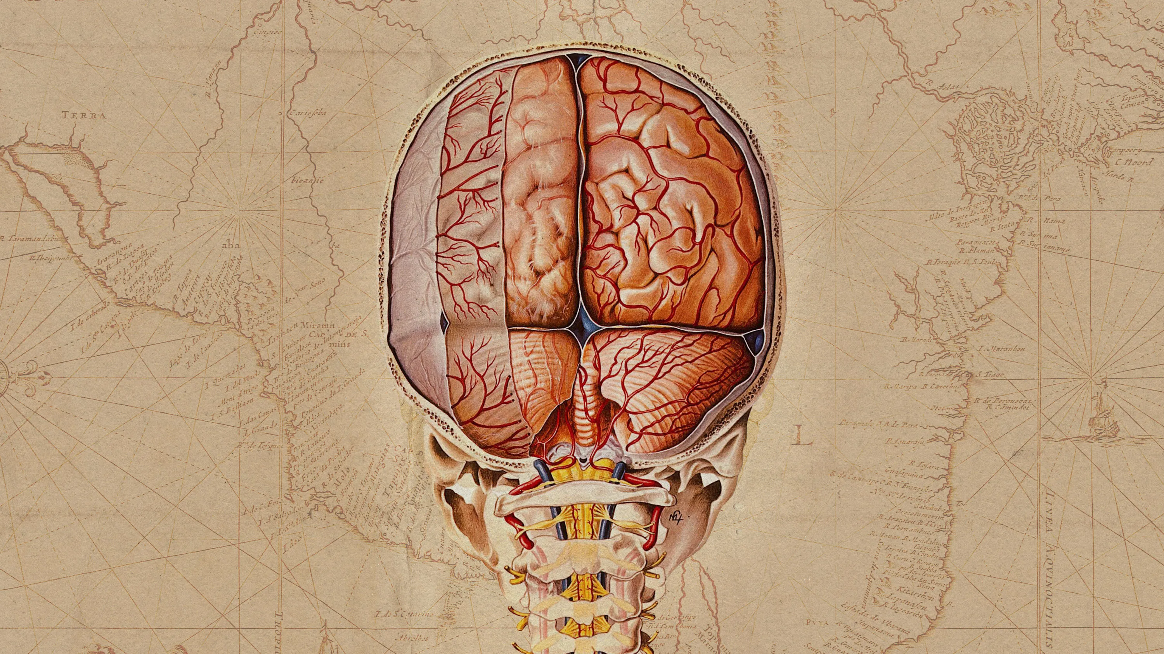

Slide 24
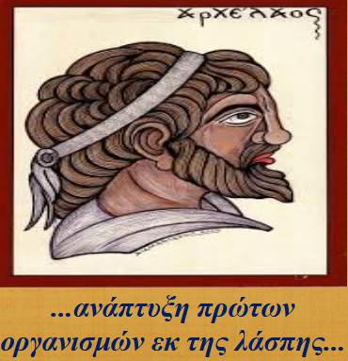
ΠΡΟΕΛΕΥΣΗ ΖΩΗΣ ΣΤΗΝ ΑΡΧΑΙΑ ΕΛΛΗΝΙΚΗ ΓΡΑΜΜΑΤΕΙΑ

Slide 27
ή να γίνονται ορατές λόγω διαφορετικής ευαισθησίας σε ασθένειες. Σε τέτοια άτομα, μπορούν να γίνουν εμφανείς ως στρόβιλοι, κηλίδες, ραβδώσεις ή γραμμές σε γραμμική ή τμηματική κατανομή στο δέρμα. Ακολουθούν σχήμα V στην πλάτη, στροβιλισμούς σε σχήμα S στο στήθος και στα πλάγια και κυματιστά σχήματα στο κεφάλι.[5][6] Δεν ακολουθούν όλες οι δερματικές παθήσεις με μωσαϊκό τις γραμμές του Blaschko.[7]

Slide 28
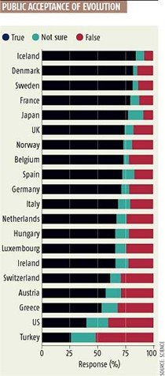
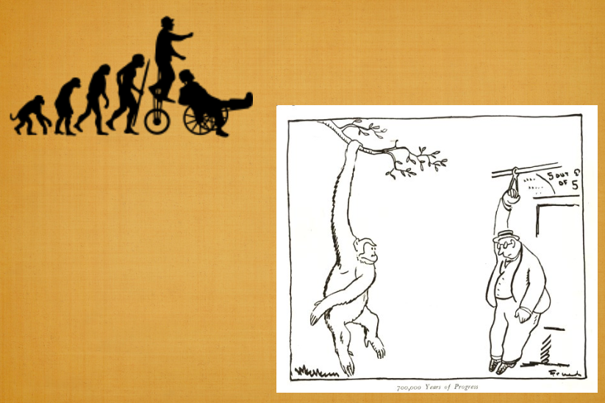

Slide 29
ΚΟΙΝΩΝΙΚΟΣ ΔΑΡΒΙΝΙΣΜΟΣ

Slide 33
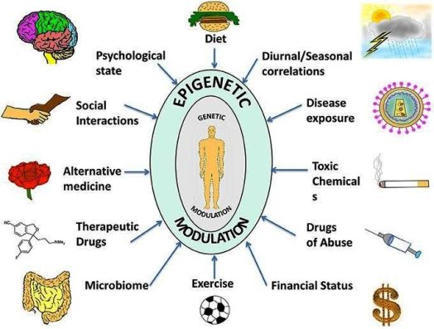
ΕΠΙΓΕΝΕΤΙΚΗ (ΕΝΕΡΓΟΠΟΙΗΣΗ – ΑΠΕΝΕΡΓΟΠΟΙΗΣΗ ΓΟΝΙΔΙΩΝ ΜΑΣ ΑΠΟ ΤΟΝ ΤΡΟΠΟ ΖΩΗΣ) Με αυτό τον τρόπο δημιουργούνται αλλαγές στα χαρακτηριστικά του οργανισμού (φαινότυπος), χωρίς να αλλάζει ο γενότυπος (η αλληλουχία των βάσεων του DNA). Οι επιγενετικές αλλαγές διατηρούνται-μεταφέρονται στις επόμενες γενιές των κυττάρων με τις κυτταρικές διαιρέσεις (μίτωση). Το περιβάλλον θεωρείται ότι συμμετέχει κατά 80% περίπου στη δημιουργία διαφόρων παθήσεων.

Slide 35
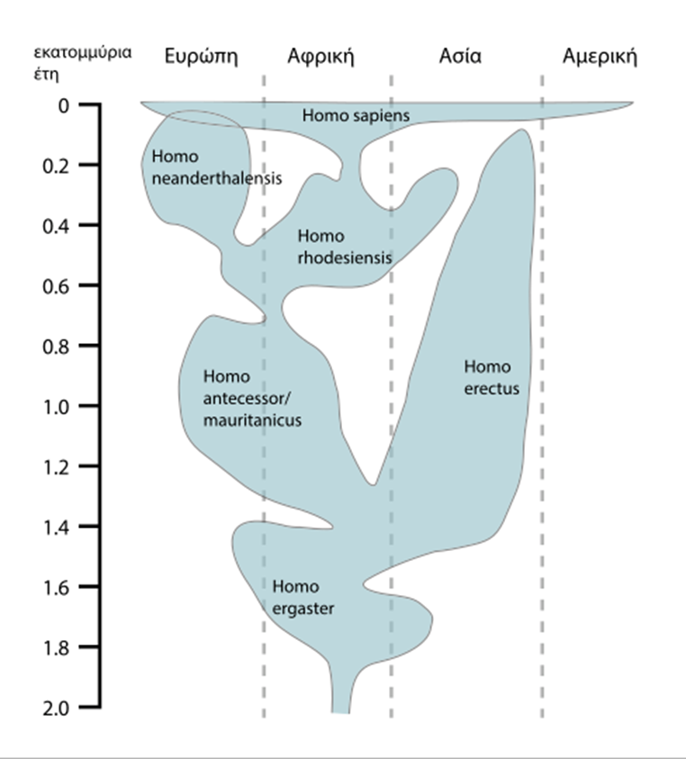

Slide 36
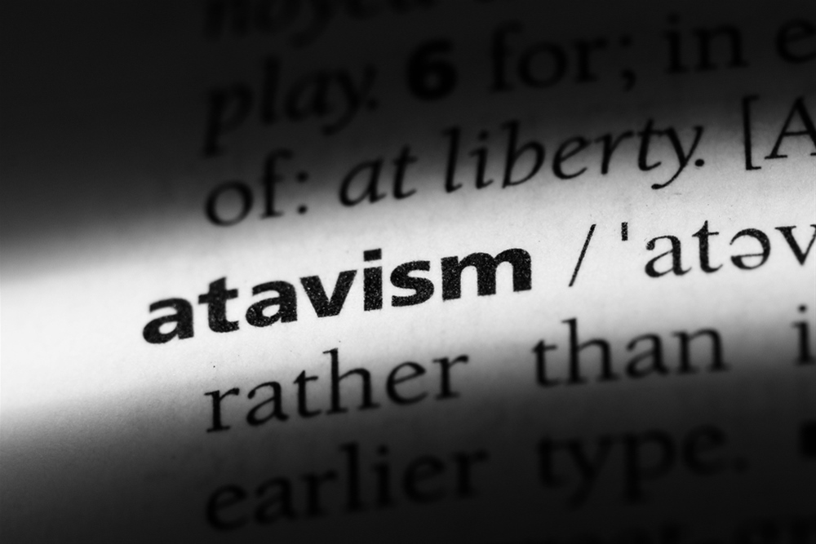

Slide 37
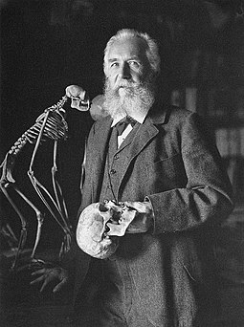
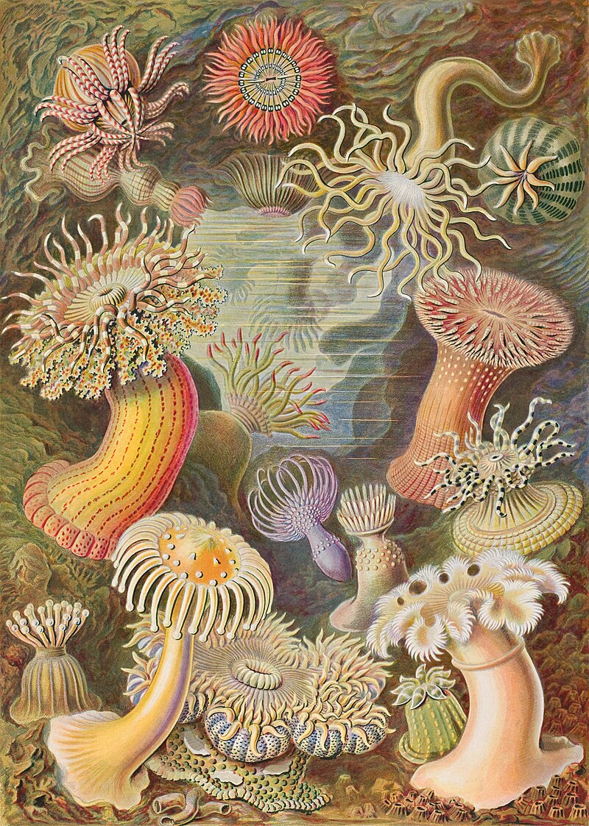
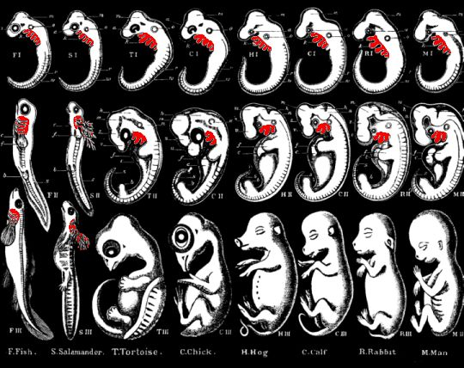
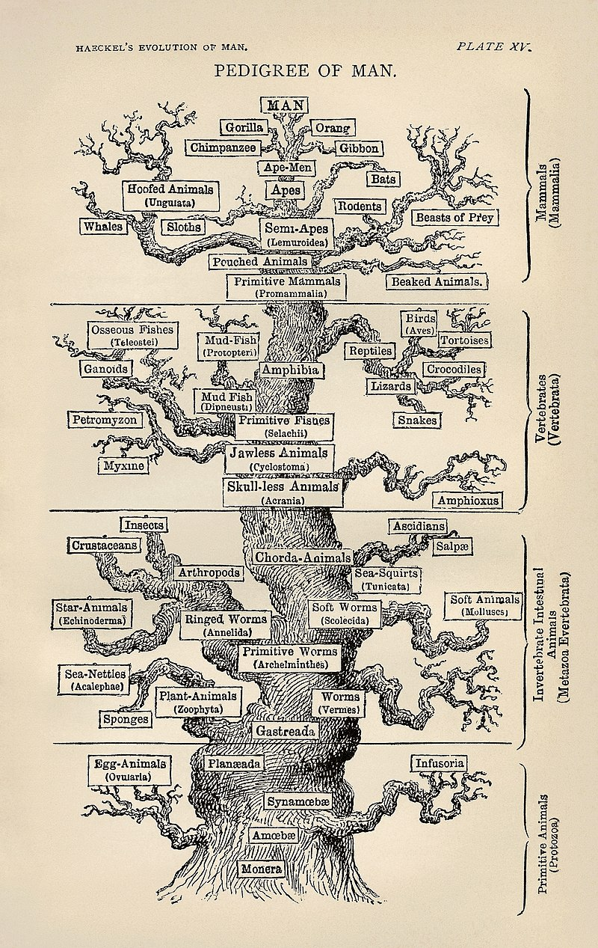
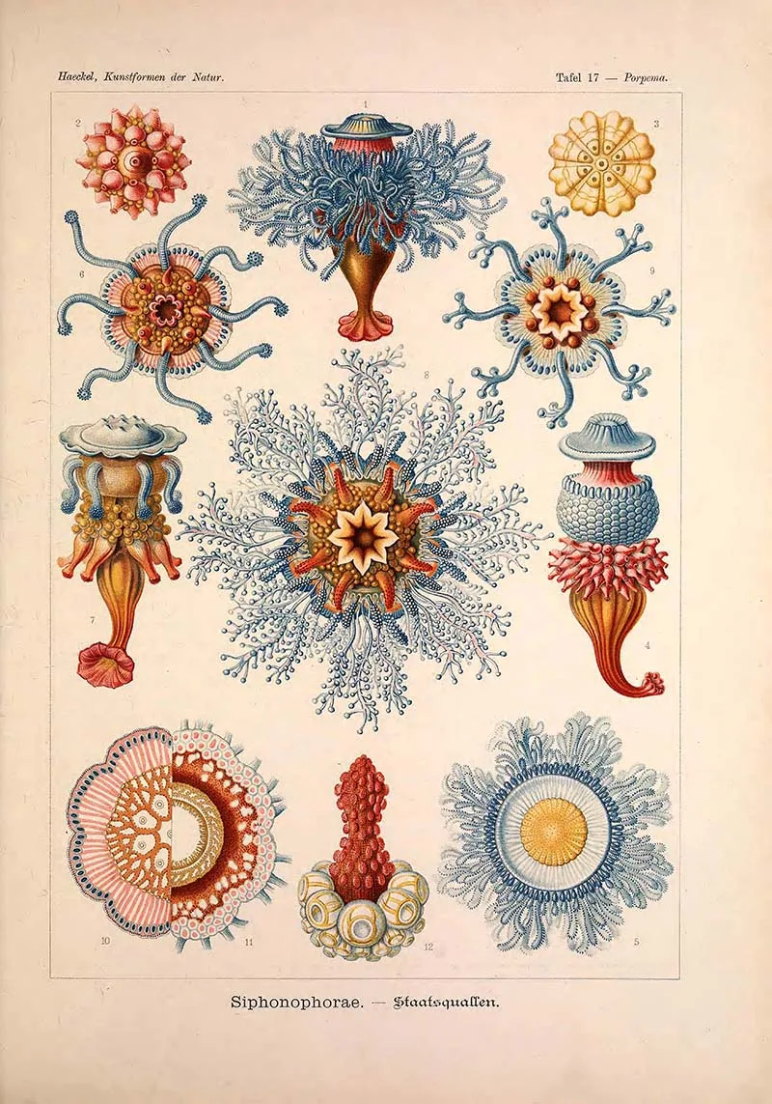
Ernst Haeckel
(1834 –1919)
Η θεωρία της ανακεφαλαίωσης είναι συχνά γνωστή ως "η οντογένεση ανακεφαλαιώνει τη φυλογένεση"

Slide 38
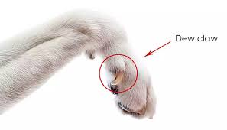
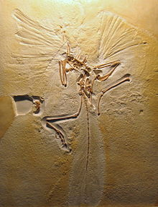
ΑΤΑΒΙΣΜΟΣ

Slide 39
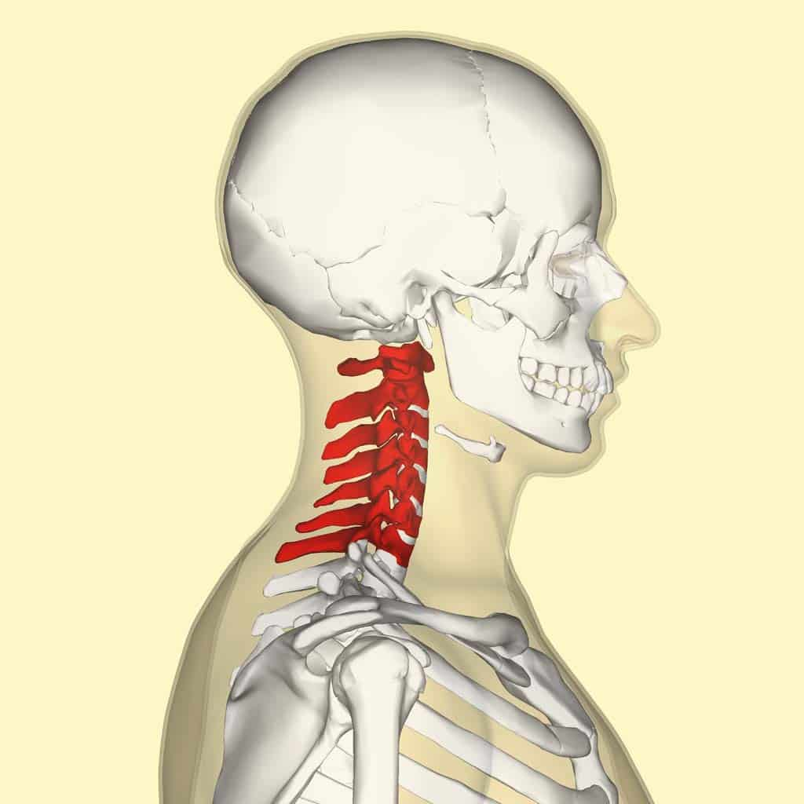
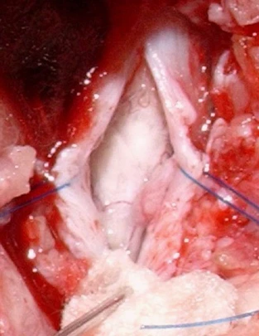
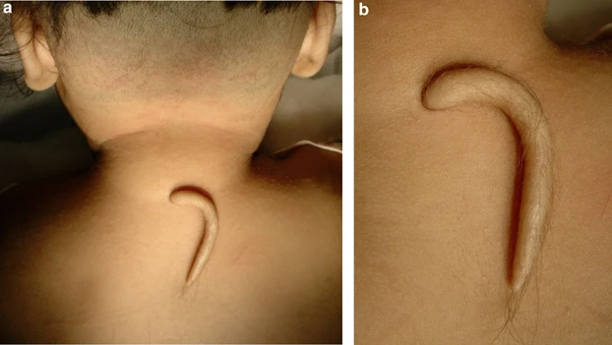

Slide 40
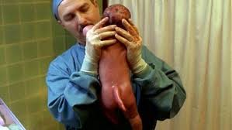
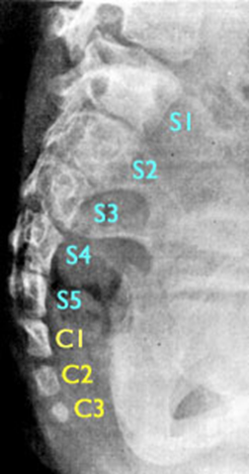
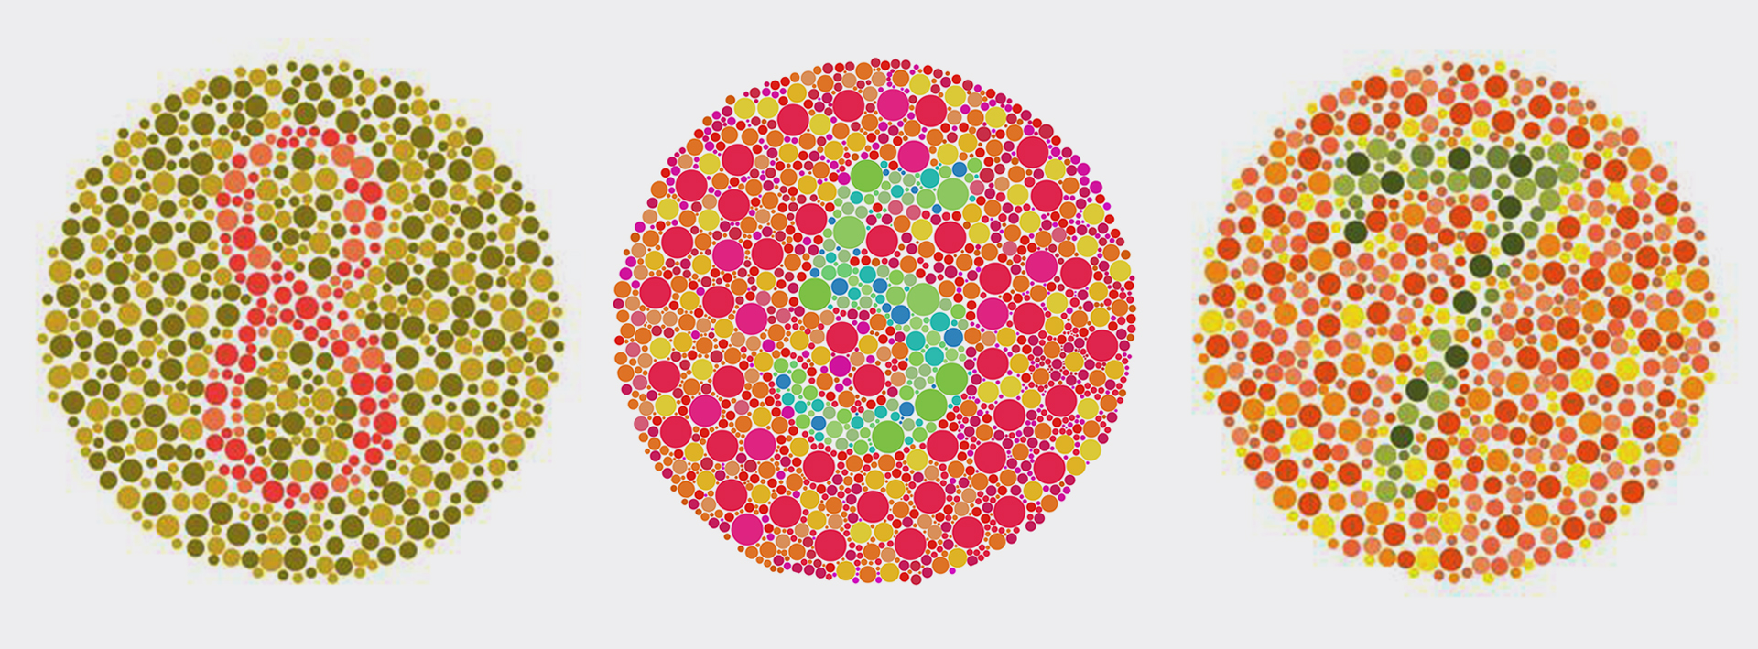

Slide 41
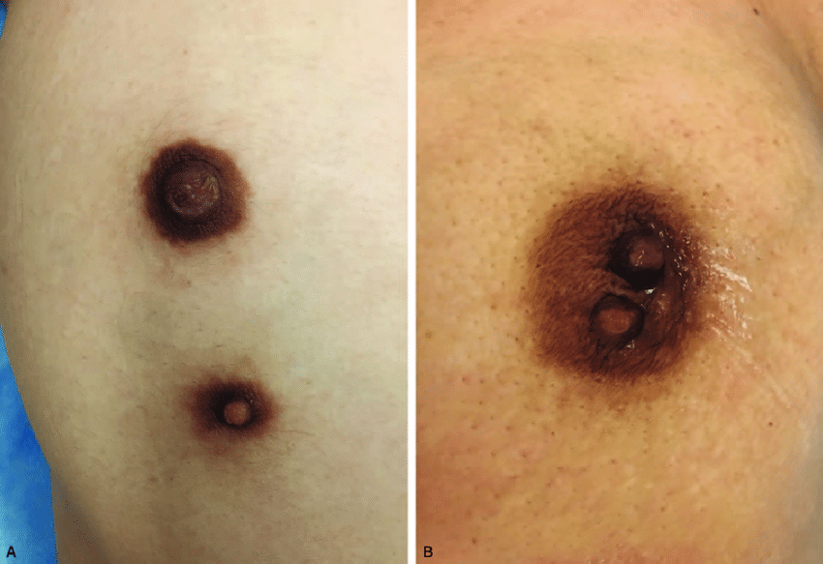
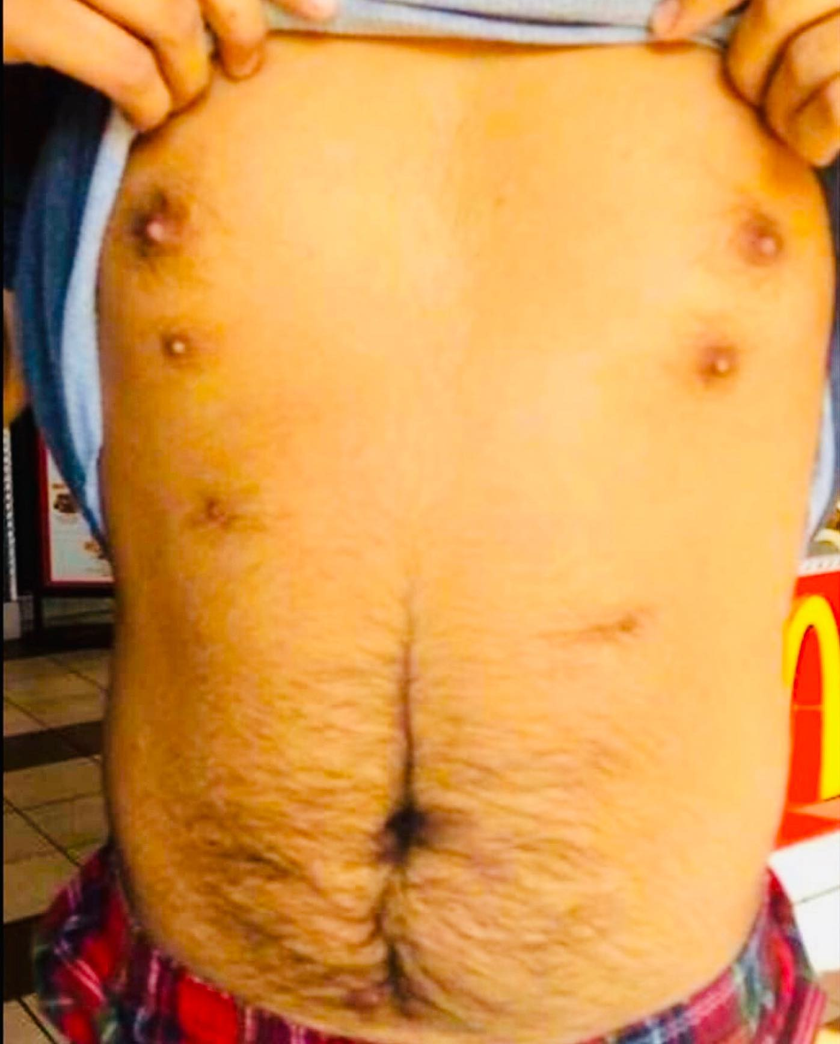
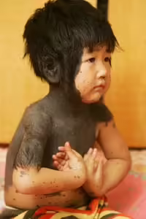
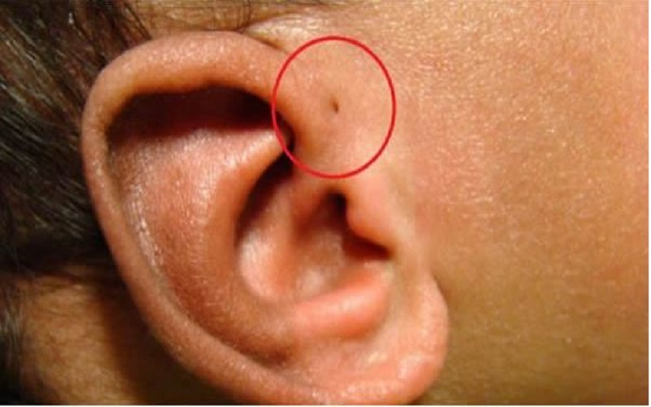
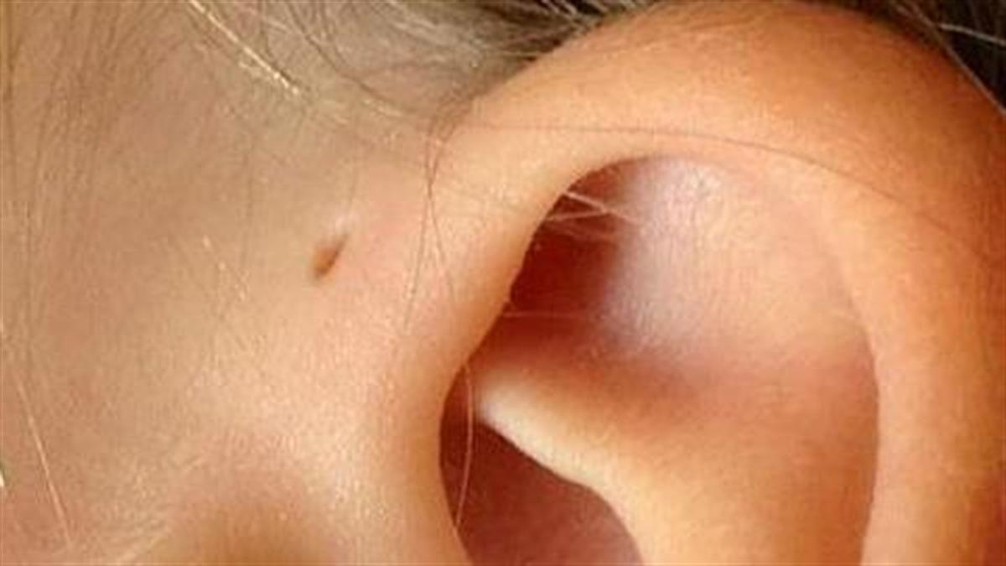

Slide 42
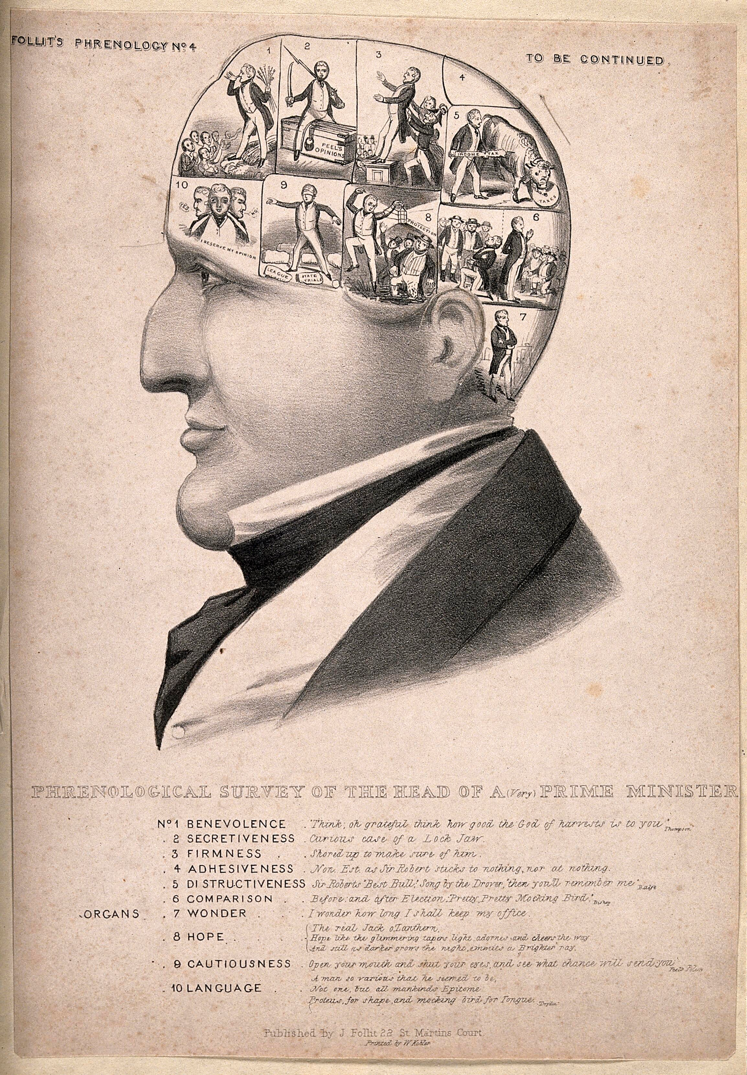
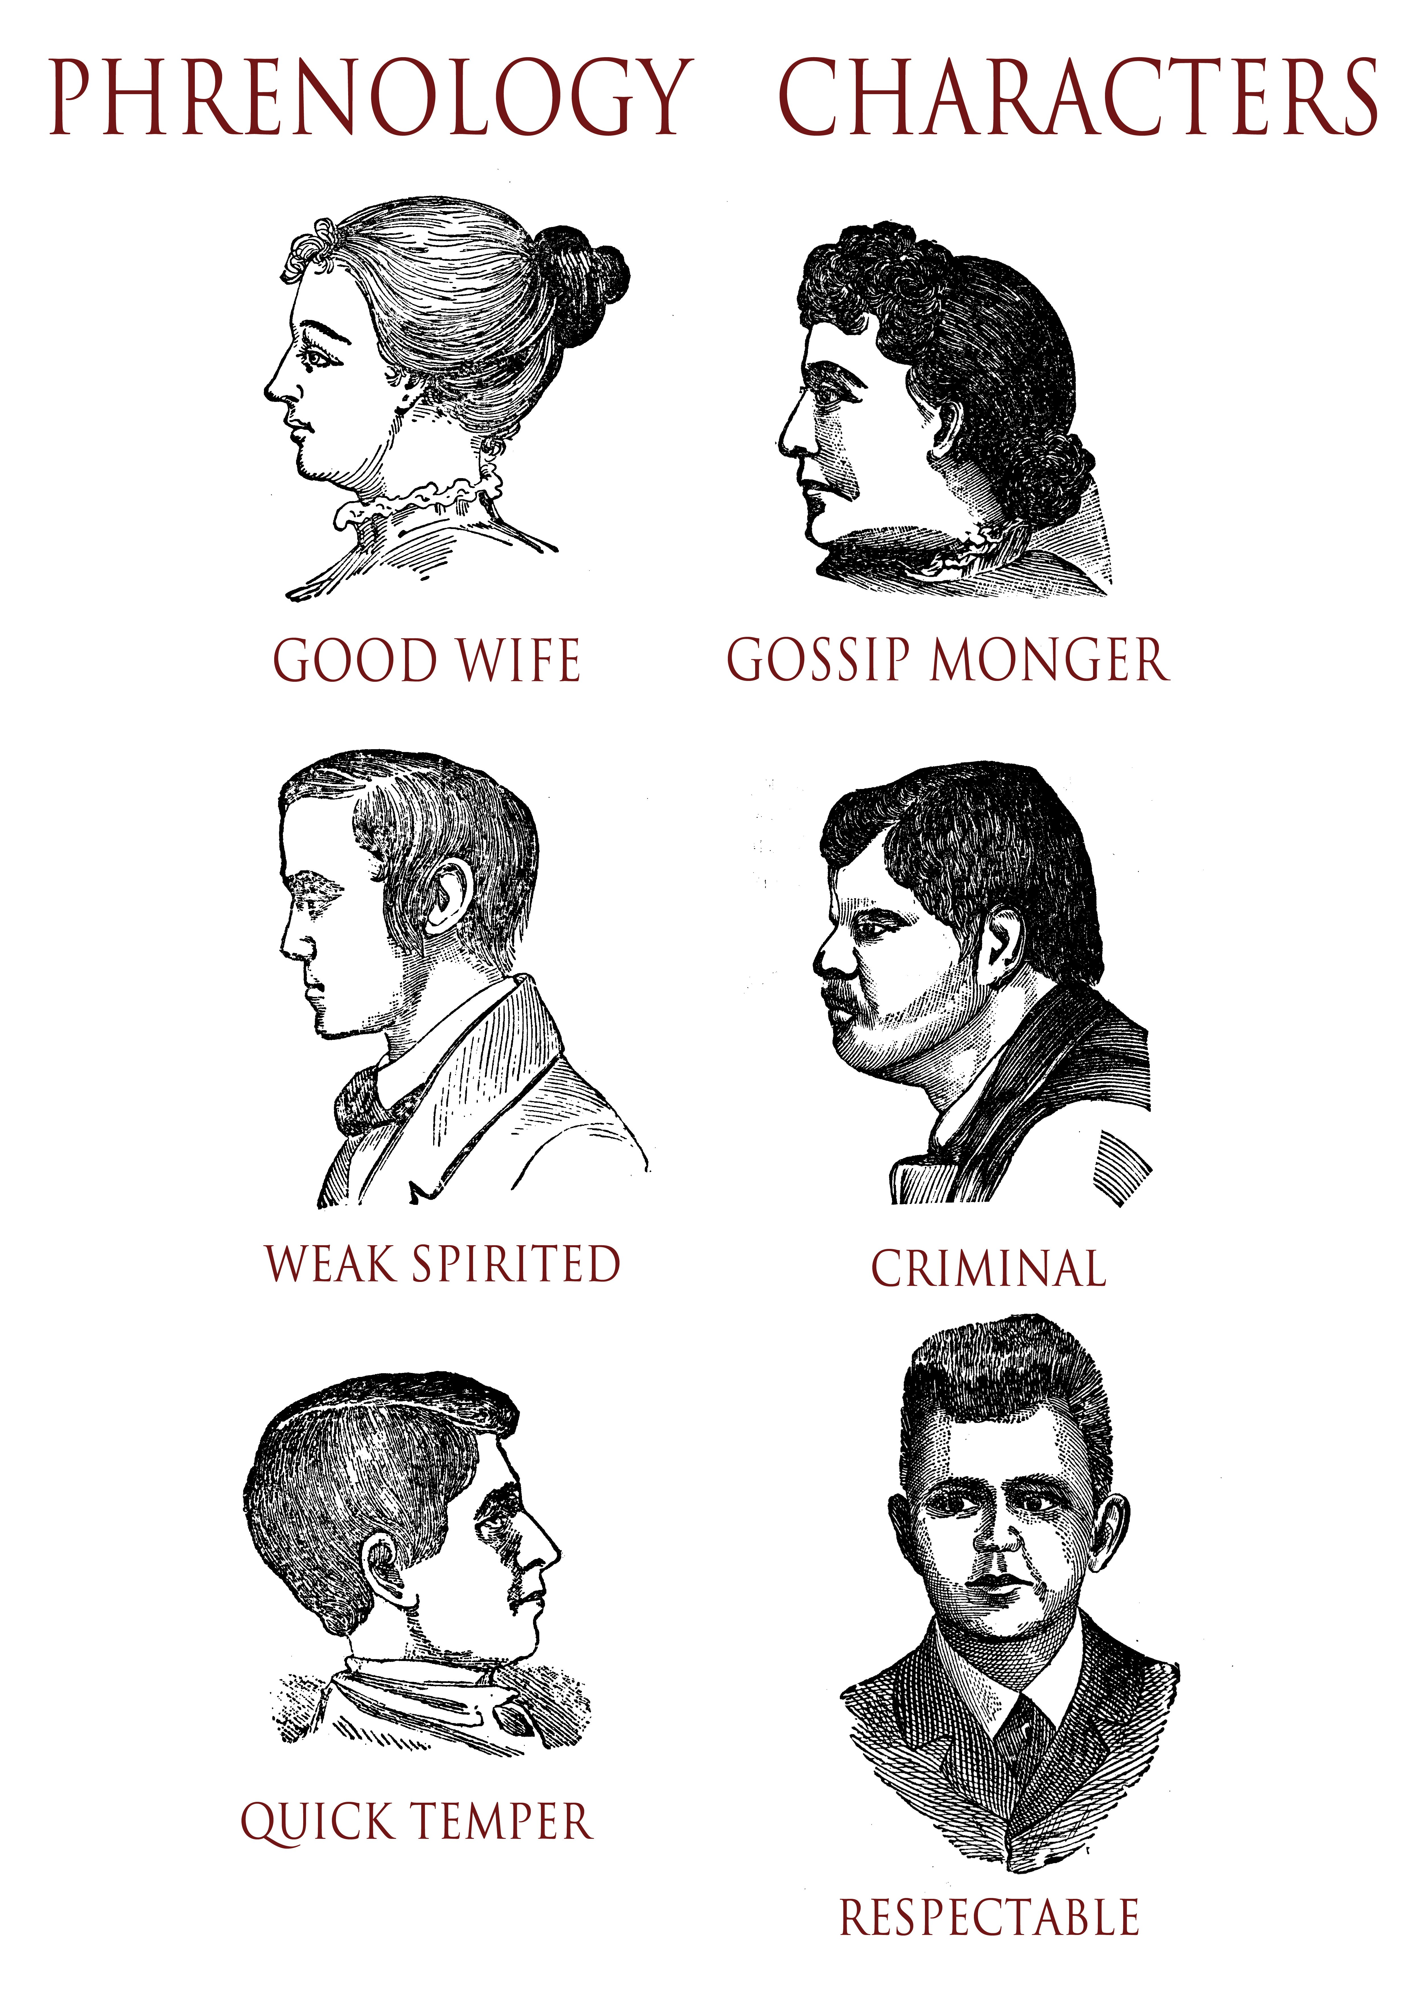
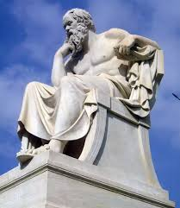

Slide 43
Ο εγκληματίας για το Λομπρόζο είναι περισσότερο άρρωστος παρά ένοχος. Έργα: «Ο Εγκληματίας άνθρωπος» «Μεγαλοφυία και Παραφροσύνη» «Η γυναίκα εγκληματίας» «Το έγκλημα, αίτια και θεραπείες» «Πνευματισμός και Υπνωτισμός» Βασικές πρωτότυπες δημοσιεύσεις: Studi per una geografia medica d'Italia, Milano, Giuseppe Chiusi, 1865 L'uomo delinquente, Milano, Hoepli, 1876. Genio e follia, Milano, Chiusi, 1864. Considerazioni al processo Passannante, 1879, E. Detken, Napoli. Gli Anarchici,1894, Milano. Le più recenti scoperte ed applicazioni della psichiatria ed antropologia criminale, Torino, Fratelli Bocca, 1893. Grafologia, Hoepli, Milano, 1895. La donna criminale, 1895. Nuovi studii sul genio, Milano-Palermo, Sandron, 1902. La donna delinquente, 1927..
Cesare Lombroso 1835-Verona - 1909-Torino

Slide 44
Φυσιογνωμίες Ρωσίδων εγκληματιών από το βιβλίο The Delinquent Woman (1893) του Τσέζαρε Λομπρόζο
An illustration and definition of ‘phrenology’ from Webster’s Dictionary circa 1900.

Slide 46
Η μία από τις δύο γυναίκες ήταν ηθοποιός τη δεκαετία του 1870, ενώ η άλλη κρεμάστηκε το 1955 επειδή δολοφόνησε τον σύντροφό της

Slide 47
1Α Ruth Ellis – δολοφόνος 1Β Lillie Langtry – ηθοποιός

Slide 48
Η μία από τις δύο γυναίκες ήταν σταρ του Χόλιγουντ τη δεκαετία του 1930, ενώ η άλλη διετέλεσε φύλακας των SS στο στρατόπεδο συγκέντρωσης του Άουσβιτς

Slide 49
2Α Irma Grese – φύλακας του Άουσβιτς 2Β Carole Lombard – ηθοποιός

Slide 50
Ο ένας από τους δύο άνδρες συμμετείχε στην εξερεύνηση του Ν. Πόλου πριν από έναν αιώνα περίπου, ενώ ο άλλος ήταν δολοφόνος που εξαφάνιζε τα θύματά του βυθίζοντάς τα σε οξύ

Slide 51
3Α Edward Evans – εξερευνητής 3Β John Haigh – δολοφόνος

Slide 53
ΧΙΜΑΙΡΑ: 1. ένα ανθρώπινο έμβρυο στο οποίο ένα μη ανθρώπινο κύτταρο ή κύτταρα (ή τα συστατικά μέρη τους) έχουν εισαχθεί για να καταστήσει αβέβαιη τη συμμετοχή του εμβρύου στο είδος Homo sapiens. 2. ένα ανθρώπινο/ζωικό έμβρυο χίμαιρας που παράγεται γονιμοποιώντας ένα ανθρώπινο ωάριο με μη ανθρώπινο σπέρμα. 3. έμβρυο χίμαιρας ανθρώπου/ζώου που παράγεται γονιμοποιώντας ένα μη ανθρώπινο ωάριο με ανθρώπινο σπέρμα. 4. ένα έμβρυο που παράγεται εισάγοντας έναν μη ανθρώπινο πυρήνα σε ένα ανθρώπινο ωάριο. 5. ένα έμβρυο που παράγεται εισάγοντας έναν ανθρώπινο πυρήνα σε ένα μη ανθρώπινο αυγό. 6. ένα έμβρυο που περιέχει τουλάχιστον απλοειδή σύνολα χρωμοσωμάτων τόσο από ανθρώπινη όσο και από μη ανθρώπινη μορφή ζωής. 7. μια μη ανθρώπινη μορφή ζωής σχεδιασμένη έτσι ώστε οι ανθρώπινοι γαμέτες να αναπτύσσονται μέσα στο σώμα μιας μη ανθρώπινης μορφής ζωής, ή 8. μια μη ανθρώπινη μορφή ζωής που έχει σχεδιαστεί έτσι ώστε να περιέχει έναν ανθρώπινο εγκέφαλο ή έναν εγκέφαλο που προέρχεται εξ ολοκλήρου ή κυρίως από ανθρώπινους νευρικούς ιστούς.

Slide 54
ΣΥΓΓΕΝΗΣ ΣΠΟΝΔΥΛΟΕΠΙΦΥΣΙΚΗ ΔΥΣΠΛΑΣΙΑ
ΝΟΣΟΣ ΤΟΥ POTT
ΣΥΝΔΡΟΜΟ KLIPPEL - FEIL

Slide 56
ΑΣΘΕΝΕΙΕΣ ΜΕ ΜΕΓΑΛΟ ΑΡΙΘΜΟ ΘΥΜΑΤΩΝ

Slide 59
Η ανθρώπινη μεταβλητότητα αποδίδεται σε έναν συνδυασμό περιβαλλοντικών και γενετικών πηγών που περιλαμβάνουν:
Περιβαλλοντικές αιτίες
Προγεννητικό περιβάλλον
Διατροφή και υποσιτισμός
Ποιότητα ζωής και φροντίδα υγείας
Έκθεση σε ρύπανση και τοξίνες και άλλους στρεσογόνους παράγοντες
Εκπαίδευση
Καλλιέργεια
Κλίμα
Οικογενειακό περιβάλλον και ανατροφή (ειδικά πριν την ηλικία των 5 ετών)
Παιδική κακοποίηση και παραμέληση
Ατυχήματα (Τυχαίος, βιομηχανικός ή εκ προθέσεως τραυματισμός, ακρωτηριασμός ή αλλαγή σώματος)

Slide 60
Η ανθρώπινη μεταβλητότητα αποδίδεται σε έναν συνδυασμό περιβαλλοντικών και γενετικών πηγών που περιλαμβάνουν:
Γενετικές αιτίες
Μεταλλάξεις}}}} Γονιδιακή μετάλλαξη - Χρωμοσωμική μετάλλαξη - Εξωτερικές επιρροές
Σεξουαλική αναπαραγωγή}}}} Ανασυνδυασμός (Τύποι αίματος/ανοσολογικοί τύποι) - Διαφορές αλληλόμορφων) - Επιλογή συντρόφου - Αναπαραγωγικές ικανότητες
Επιγενετική
Γονιδιακή ροή

Slide 61
ΟΜΑΔΕΣ | Hbmass |  | ΑΙΜΑΤΟΚΡΙΤΗΣ
 | 2 ΕΒΔΟΜΑΔΕΣ | 3 ΕΒΔΟΜΑΔΕΣ | 2 ΕΒΔΟΜΑΔΕΣ | 3 ΕΒΔΟΜΑΔΕΣ
ΑΝΑΦΟΡΑΣ | 0,01 | -1,1% | p = 0,01 | p = 0,04
ΑΘΛΗΤΕΣ | 3.1% | 3.0%
Drosophila melanogaster
ΠΡΟΣΑΡΜΟΓΕΣ ΣΤΗΝ ΥΠΟΞΙΑ ΛΟΓΩ ΒΑΡΟΜΕΤΡΙΚΗΣ ΠΙΕΣΗΣ ΚΑΙ ΜΕΙΩΜΕΝΟΥ ΟΞΥΓΟΝΟΥ
Απελευθέρωση ερυθροποιητίνης
Αύξηση ερυθροκυττάρων – αιμοσφαιρίνης
Αύξηση συνολικού όγκου αίματος
Βελτίωση της ικανότητας μεταφοράς οξυγόνου
Άρα αύξηση της μέγιστης πρόσληψης οξυγόνου (VO₂ MAX)
Φαινοτυπική διακύμανση
Hieracium umbellatum

Slide 64
Γενετικές επιρροές στην προσωπικότητα, διαμεσολάβηση από τη μεταβλητότητα στη δομή και τη λειτουργία ???

Slide 65
Τα κριτήρια για έναν ενδοφαινότυπο έχουν προέλθει από αυτά που προτάθηκαν από τους Gershon και Goldin:
Ο ενδοφαινότυπος πρέπει να είναι ένα σταθερό, ανεξάρτητο από την κατάσταση χαρακτηριστικό (δηλαδή, πρέπει να είναι παρατηρήσιμο παρά το γεγονός ότι ο ασθενής μπορεί να βρίσκεται σε μερική ή πλήρη ύφεση).
Ο ενδοφαινότυπος πρέπει να είναι κληρονομήσιμος.
Ο ενδοφαινότυπος θα πρέπει να διαχωρίζεται με την ασθένεια μέσα στις οικογένειες.
Μεταξύ των συγγενών στα οποία ο αρχικός ασθενής έχει τον ενδοφαινότυπο, ο ενδοφαινότυπος θα πρέπει να είναι παρατηρήσιμος σε υψηλότερο ποσοστό μεταξύ των μη προσβεβλημένων μελών της οικογένειας σε σύγκριση με τον γενικό πληθυσμό.
Υποτιθέμενοι συστατικοί οικογενείς ενδοφαινότυποι που περιλαμβάνουν το «σύνδρομο σχιζοφρένειας», που διαχωρίζονται με βάση το ποσοστό ή την απουσία αντιψυχωτικής απόκρισης (Garver et al, 1988, 1999, 2000; Nair et al, 1997).

Slide 67
Στάδια γενετικής προγεννητικής διάγνωσης σε δείγµα χοριακών λαχνών ή αµνιακού υγρού, όπως ακολουθούνται σήµερα διεθνώς

Slide 69
Επίπτωση της ηλικίας της μητέρας στη συχνότητα εμφάνισης τρισωμίας 21 κατά τη γέννηση και κατά την αμνιοκεντηση
Καρυότυπος φυσιολογικής όψεως άρρενος εµβρύου
Παθολογικός καρυότυπος θήλεος εµβρύου µε τρισωµία 21 (σύνδροµο Down)

Slide 74
“ΤΕΛΕΙΟΣ ΑΝΘΡΩΠΟΣ”
ΠΡΑΓΜΑΤΙΚΟΤΗΤΑ
Ή
ΟΥΤΟΠΙΑ;;;

